Slide 1
M01 인체일반생물학과 기초세포생물학
호흡계 요약: 환기·가스교환·산소 운반
The Respiratory System: Ventilation, Gas Exchange and Oxygen Transport
M01-W01-L02 · 1부
전체 13절 가운데 7절
1주 2회

Slide 2
GOALS 학습목표
1. 호흡을 외호흡과 내호흡으로 나누어 정의하고 네 단계의 연속 과정으로 기술한다.
2. 기도를 전도 영역과 호흡 영역으로 구분하고 사강(dead space)이 생기는 이유를 설명한다.
3. 흡기와 호기를 흉곽 용적 변화와 압력 변화로 설명하고 흉막내압이 항상 음압인 이유를 쓴다.
4. 폐의 탄성 반발력과 표면장력을 구분하고 surfactant가 작용하는 기전을 Laplace 관계로 설명한다.
5. 폐용적과 폐용량을 구분해 정의하고 spirometry에서 측정되는 값과 측정되지 않는 값을 지목한다.
6. 환기량과 폐포환기량의 차이를 계산하고 호흡 양식이 가스 교환 효율에 미치는 영향을 예측한다.
7. 폐포에서의 가스 교환을 분압차와 확산 조건으로 설명하고 환기–관류 불균형의 두 극단을 구분한다.
8. 산소해리곡선의 S자 모양이 생기는 이유를 협동 결합으로 설명하고 곡선을 좌우로 옮기는 요인을 든다.
9. 이산화탄소가 혈액에서 운반되는 세 형태를 비율과 함께 쓰고 호흡이 산–염기 평형에 관여하는 방식을 설명한다.
10. 호흡 조절의 중추와 화학수용체를 구분하고 정상 상태에서 환기를 결정하는 주된 자극이 무엇인지 쓴다.
M01-W01-L02 · 호흡계 요약: 환기·가스교환·산소 운반 2

Slide 3
PREREQ 선수지식
• M01-W01-L01 순환계 요약 — 폐순환, 모세혈관 교환, 혈류와 압력
• 확산과 분압의 개념
• 기체 법칙의 기본 (Boyle 법칙, Dalton의 분압 법칙)
M01-W01-L02 · 호흡계 요약: 환기·가스교환·산소 운반 3

Slide 4
OUTLINE 강의 구성
1. 1. 호흡이 해결하는 문제와 네 단계
2. 2. 기도의 구조: 전도 영역과 호흡 영역
3. 3. 환기의 역학: 압력차가 공기를 움직인다
4. 4. 폐의 탄성, 표면장력과 surfactant
5. 5. 폐용적과 폐용량, 그리고 환기량의 계산
6. 6. 폐에서의 가스 교환과 환기–관류 관계
7. 7. 산소의 운반: 헤모글로빈과 산소해리곡선
M01-W01-L02 · 호흡계 요약: 환기·가스교환·산소 운반 4

Slide 5
01 1. 호흡이 해결하는 문제와 네 단계
• 호흡계가 해결해야 하는 문제는 두 가지다. 세포가 ATP를 만들기 위해 산소를 소비하므로 산소를 계속 공급해야 하고, 그 과정에서 생기는 이산화탄소를 계속 제거해야 한다. 안정 상태의 성인은 분당 약 250 mL의 산소를 소비하고 약 200 mL의 이산화탄소를 만든다.
• 용어를 먼저 분명히 해야 한다. 외호흡(external respiration) 은 대기와 혈액 사이에서 일어나는 가스 교환이며 호흡계와 순환계가 담당한다. 내호흡(internal respiration) 또는 세포호흡은 세포 안 미토콘드리아에서 산소를 써서 ATP를 만드는 대사 과정이다. 생리학에서 호흡계를 다룰 때는 외호흡을 뜻한다.
• 외호흡은 네 단계가 직렬로 이어진 과정이며, 어느 한 단계가 막히면 전체가 실패한다.
• 1. 환기(ventilation): 대기와 폐포 사이에서 공기를 주고받는다. 대류 수송이다. 2. 폐에서의 가스 교환: 폐포와 폐 모세혈관 사이에서 산소와 이산화탄소가 분압차에 따라 확산한다. 3. 운반(transport): 혈액이 산소와 이산화탄소를 조직과 폐 사이에서 실어 옮긴다. 대류 수송이다. 4. 조직에서의 가스 교환: 조직 모세혈관과 세포 사이에서 확산이 일어난다.
• 앞 수업에서 본 원리가 여기서도 반복된다. 긴 거리는 대류가, 마지막 짧은 거리는 확산이 담당한다. 1단계와 3단계가 대류, 2단계와 4단계가 확산이다.
M01-W01-L02 · 호흡계 요약: 환기·가스교환·산소 운반 5

Slide 6
01 1. 호흡이 해결하는 문제와 네 단계
임상 연계 임상 연계 저산소증(hypoxia)의 분류는 이 네 단계에 대응한다. 환기가 부족하면 hypoxic hypoxia, 헤모글로빈이 부족하면 anemic hypoxia, 혈류가 부족하면 circulatory hypoxia, 세포가 산소를 쓰지 못하면 histotoxic hypoxia다. 환자의 저산소증을 볼 때 어느 단계가 끊겼는지를 묻는 것이 치료 방향을 정한다.
M01-W01-L02 · 호흡계 요약: 환기·가스교환·산소 운반 6

Slide 7
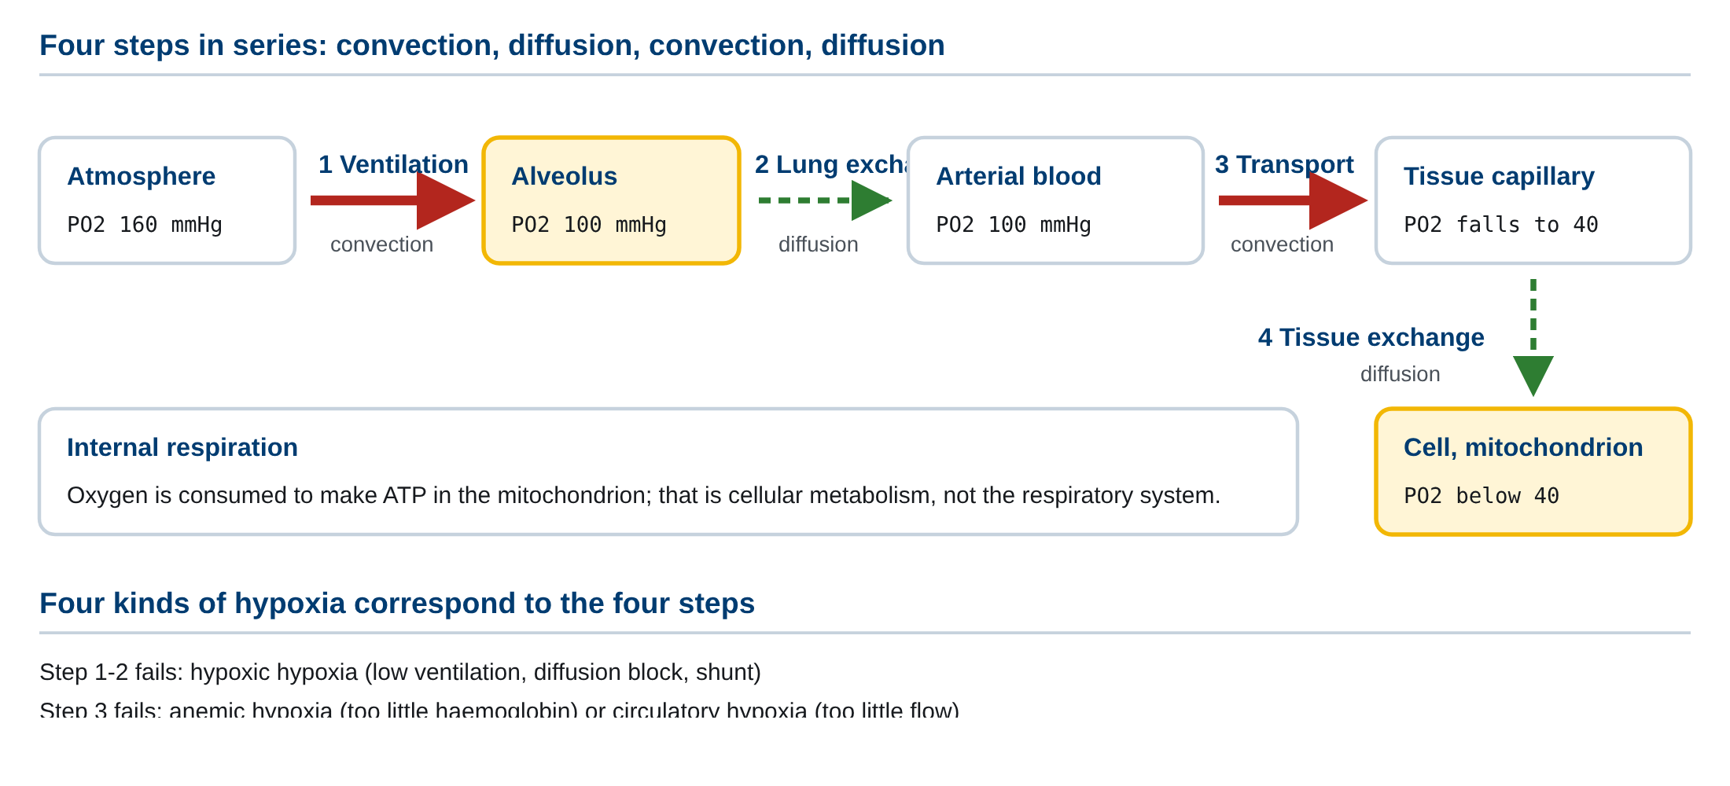
01 1. 호흡이 해결하는 문제와 네 단계
외호흡의 네 단계와 각 단계의 수송 방식. 대류가 담당하는 환기·혈액 운반 구간과 확산이 담당하는 폐·조직 교환 구간, 그리고 각 구간의 산소 분압을 함께 보인다.
M01-W01-L02 · 호흡계 요약: 환기·가스교환·산소 운반 7
Notes:
외호흡의 네 단계와 각 단계의 수송 방식. 대류가 담당하는 환기·혈액 운반 구간과 확산이 담당하는 폐·조직 교환 구간, 그리고 각 구간의 산소 분압을 함께 보인다.

Slide 8
02 2. 기도의 구조: 전도 영역과 호흡 영역
• 공기가 지나는 길을 기도(airway) 라 하며, 기능에 따라 두 영역으로 나뉜다.
• 전도 영역(conducting zone) 은 비강, 인두, 후두, 기관(trachea), 기관지(bronchus), 세기관지(bronchiole)까지로, 공기를 폐포까지 보내는 통로다. 가스 교환은 일어나지 않는다. 대신 세 가지 일을 한다. 공기를 체온으로 데우고, 수증기로 포화시키고, 먼지와 미생물을 걸러낸다. 걸러내는 일은 점액과 ciliated epithelium이 담당하며, 점액에 붙은 입자를 cilia가 위로 밀어 올려 삼키거나 뱉게 한다(mucociliary clearance).
• 호흡 영역(respiratory zone) 은 호흡세기관지, 폐포관, 폐포(alveolus) 로 이루어지며 가스 교환이 일어나는 곳이다. 폐포는 약 3억 개가 있고 총 표면적이 약 70 m²에 이른다. 이 넓은 면적이 확산량을 결정하는 핵심 변수다. 폐포 벽은 type I pneumocyte(얇고 넓어 교환을 담당)와 type II pneumocyte(surfactant를 분비)로 이루어진다.
• 기도는 세기관지로 갈수록 가지를 쳐서 약 23번 분지한다. 분지할 때마다 각 관의 지름은 줄지만 개수는 배로 늘므로 총단면적은 급격히 증가한다. 그 결과 공기의 속도가 떨어지고, 호흡 영역에 도달한 공기는 거의 정지 상태가 되어 확산만으로 폐포에 닿는다. 혈관에서 모세혈관의 총단면적이 커져 혈류 속도가 떨어지는 것과 같은 설계다.
• 전도 영역의 부피는 가스 교환에 쓰이지 않으므로 해부학적 사강(anatomical dead space) 이라 한다. 성인에서 약 150 mL이며, 체중 1 kg당 약 2 mL로 추정한다. 사강이 있다는 사실의 결과는 다음 절들에서 계산으로 다룬다.
• 사강에는 두 번째 종류가 있다. 폐포에 공기가 들어왔으나 그 폐포 주위에 혈류가 없으면 역시 교환이 일어나지 않는다. 이를 폐포 사강(alveolar dead space) 이라 하고, 해부학적 사강과 합쳐 생리학적 사강(physiologic dead space) 이라 부른다. 건강한 사람에서 폐포 사강은 거의 없으므로 두 값이 같지만, 폐 질환에서는 생리학적 사강이 크게 늘어난다.
M01-W01-L02 · 호흡계 요약: 환기·가스교환·산소 운반 8

Slide 9
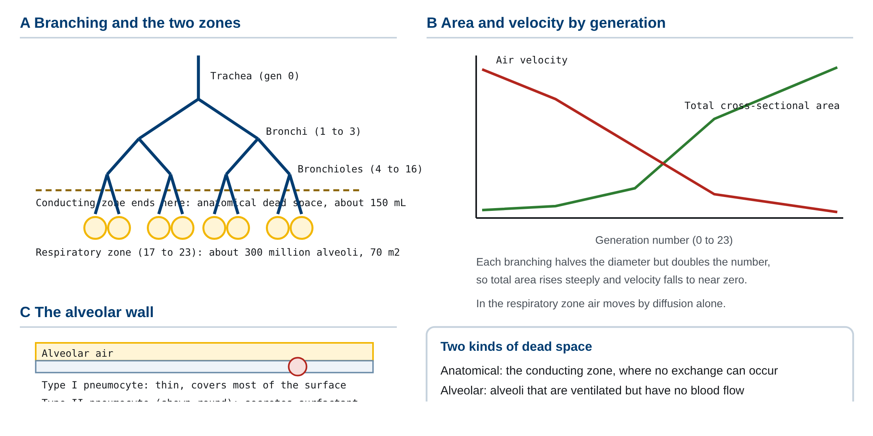
02 2. 기도의 구조: 전도 영역과 호흡 영역
기도의 분지 구조와 전도 영역·호흡 영역의 구분. 분지 차수에 따른 총단면적과 공기 속도의 변화, 폐포 벽의 세포 구성, 그리고 해부학적 사강과 폐포 사강의 차이를 함께 보인다.
M01-W01-L02 · 호흡계 요약: 환기·가스교환·산소 운반 9
Notes:
기도의 분지 구조와 전도 영역·호흡 영역의 구분. 분지 차수에 따른 총단면적과 공기 속도의 변화, 폐포 벽의 세포 구성, 그리고 해부학적 사강과 폐포 사강의 차이를 함께 보인다.

Slide 10
03 3. 환기의 역학: 압력차가 공기를 움직인다
• 공기도 혈액과 같이 압력차를 따라 흐른다. 흐름을 만드는 압력차는 대기압과 폐포 내압의 차이다. 그런데 폐에는 자기 힘으로 팽창할 근육이 없다. 폐는 수동적으로 따라 움직이며, 실제로 용적을 바꾸는 것은 흉곽(thorax) 이다.
• 이 결합을 가능하게 하는 것이 흉막(pleura) 이다. 폐를 싸는 visceral pleura와 흉벽을 싸는 parietal pleura 사이에 얇은 액체층이 있고, 이 액체의 표면장력이 두 막을 붙여 놓는다. 따라서 흉곽이 커지면 폐도 따라 커진다.
• 여기서 중요한 사실은 흉막내압(intrapleural pressure)이 항상 대기압보다 낮다는 것이다. 이유는 두 구조가 서로 반대 방향으로 당기기 때문이다. 폐는 탄성 반발력 때문에 쪼그라들려 하고, 흉벽은 탄성 때문에 벌어지려 한다. 두 힘이 반대로 작용하므로 그 사이 공간의 압력이 낮아진다. 안정 호기말에 흉막내압은 약 −5 cmH₂O다.
• 흡기와 호기의 순서는 다음과 같다.
• 흡기(inspiration) 는 능동 과정이다. Diaphragm이 수축해 아래로 내려가고 external intercostal muscle이 수축해 흉곽을 들어올린다. 흉곽 용적이 커지면 흉막내압이 더 낮아지고(약 −8 cmH₂O), 폐가 끌려 팽창한다. 폐 용적이 커지면 Boyle 법칙에 따라 폐포 내압이 대기압보다 낮아지므로(약 −1 cmH₂O) 공기가 들어온다.
• 호기(expiration) 는 안정 상태에서 수동 과정이다. 근육이 이완하면 늘어난 폐와 흉벽이 탄성으로 원래 크기로 돌아가고, 폐 용적이 줄어 폐포 내압이 대기압보다 높아지므로 공기가 나간다. 힘껏 내쉴 때는 abdominal muscle과 internal intercostal muscle이 수축해 능동적으로 흉곽을 압축한다.
• 경폐압(transpulmonary pressure) 은 폐포 내압과 흉막내압의 차이이며, 폐를 팽창시키는 실제 힘이다. 이 값이 0이 되면 폐는 쪼그라든다.
M01-W01-L02 · 호흡계 요약: 환기·가스교환·산소 운반 10

Slide 11
03 3. 환기의 역학: 압력차가 공기를 움직인다
임상 연계 임상 연계 흉벽이 뚫려 흉막 공간이 대기와 통하면 흉막내압이 0이 되고 경폐압이 사라져 폐가 쪼그라든다. 이것이 pneumothorax다. 공기가 들어가기만 하고 나오지 못하면 흉막 공간의 압력이 양압이 되어 심장과 반대쪽 폐를 밀어내는 tension pneumothorax가 되며, 즉시 공기를 빼내야 한다.
M01-W01-L02 · 호흡계 요약: 환기·가스교환·산소 운반 11

Slide 12
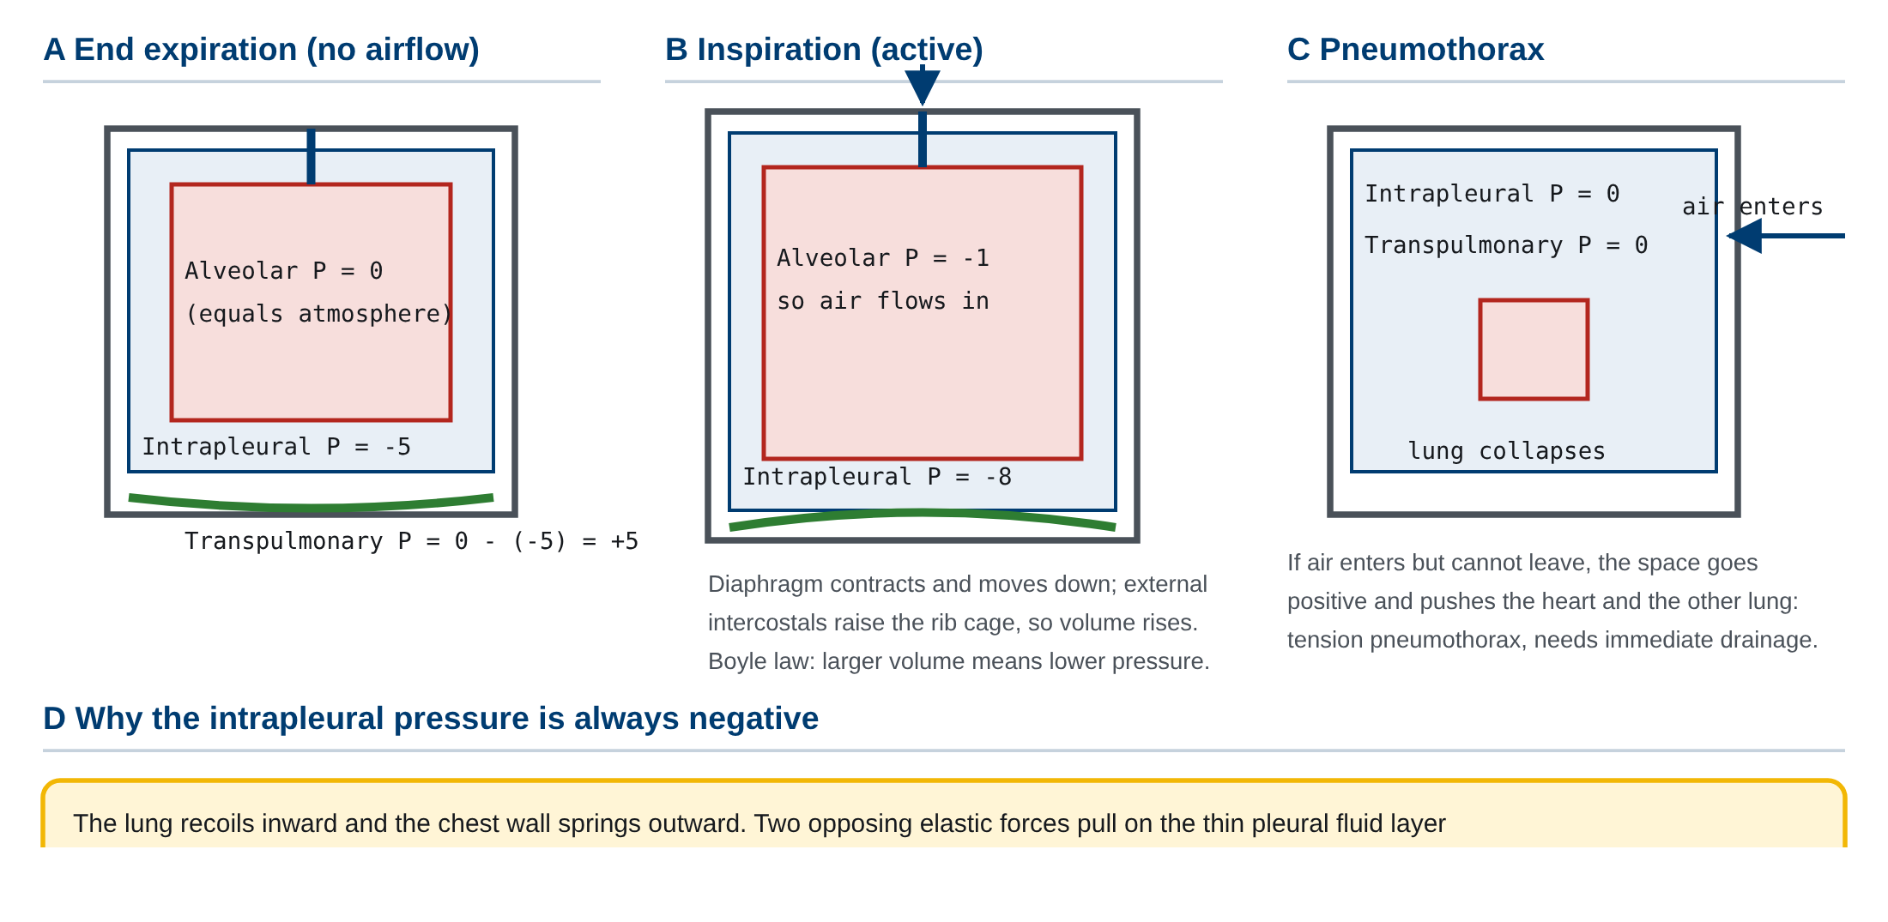
03 3. 환기의 역학: 압력차가 공기를 움직인다
흡기와 호기에서 흉곽 용적, 흉막내압, 폐포 내압, 공기 흐름의 변화. 안정 호기말과 흡기 중간의 압력 수치, 경폐압의 정의, 그리고 pneumothorax에서 압력 관계가 깨지는 방식을 함께 보인다.
M01-W01-L02 · 호흡계 요약: 환기·가스교환·산소 운반 12
Notes:
흡기와 호기에서 흉곽 용적, 흉막내압, 폐포 내압, 공기 흐름의 변화. 안정 호기말과 흡기 중간의 압력 수치, 경폐압의 정의, 그리고 pneumothorax에서 압력 관계가 깨지는 방식을 함께 보인다.

Slide 13
04 4. 폐의 탄성, 표면장력과 surfactant
• 폐가 팽창하는 데 저항하는 요인은 두 가지다.
• 첫째는 조직의 탄성(elastic recoil) 이다. 폐 조직에는 elastin과 collagen이 있어 늘어나면 되돌아오려 한다.
• 둘째는 표면장력(surface tension) 이다. 폐포 안쪽은 얇은 액체층으로 덮여 있고, 액체–공기 경계면에서 물 분자들이 서로 끌어당겨 표면을 줄이려 한다. 놀랍게도 폐의 전체 저항 가운데 표면장력이 차지하는 비중이 조직 탄성보다 크다.
• 표면장력이 만드는 문제는 Laplace 관계에서 나온다.
• P = 2T / r
• P는 구형 거품을 쪼그라뜨리는 압력, T는 표면장력, r은 반지름이다. 분모에 반지름이 있으므로, 작은 폐포가 큰 폐포보다 더 큰 압력으로 쪼그라들려 한다. 작은 폐포와 큰 폐포가 연결되어 있으면 작은 쪽의 공기가 큰 쪽으로 빠져나가 작은 폐포가 완전히 찌그러질 것이다. 폐가 3억 개의 서로 다른 크기의 폐포로 되어 있는데도 이런 붕괴가 일어나지 않는 이유를 설명해야 한다.
• 답이 surfactant다. Type II pneumocyte가 분비하는 이 물질은 주로 dipalmitoylphosphatidylcholine이라는 인지질이며, 물 분자 사이에 끼어들어 표면장력을 낮춘다. 결정적인 점은 surfactant가 표면장력을 일정하게 낮추지 않는다는 것이다. 폐포가 작아지면 같은 양의 surfactant가 좁은 면적에 몰려 밀도가 높아지므로 표면장력이 더 많이 낮아진다. 폐포가 커지면 surfactant가 퍼져 밀도가 낮아지므로 표면장력이 덜 낮아진다.
• 즉 surfactant는 Laplace 관계의 T를 r에 따라 바꿔 주며, 그 결과 작은 폐포와 큰 폐포의 쪼그라드는 압력이 비슷해진다. 이로써 세 가지 효과가 생긴다. 첫째, 작은 폐포가 붕괴하지 않는다. 둘째, 폐를 팽창시키는 데 드는 일이 줄어 호흡 근육의 부담이 줄어든다. 셋째, 표면장력이 간질액을 폐포 쪽으로 빨아들이는 힘을 줄여 폐부종을 막는다.
• 폐 순응도(compliance) 는 압력 변화 한 단위당 생기는 용적 변화이며, 폐가 얼마나 쉽게 늘어나는지를 나타낸다. 순응도가 낮아지는 경우는 섬유화, surfactant 부족, 폐부종이고, 높아지는 경우는 폐의 elastin이 파괴되는 emphysema다. 순응도가 낮으면 흡기에 더 큰 힘이 필요하고, 순응도가 지나치게 높으면 호기에 폐가 되돌아오는 힘이 약해 공기가 갇힌다.
M01-W01-L02 · 호흡계 요약: 환기·가스교환·산소 운반 13

Slide 14
04 4. 폐의 탄성, 표면장력과 surfactant
임상 연계 임상 연계 Surfactant는 임신 24주경부터 생산되기 시작해 34~36주에 충분해진다. 조산아에서 surfactant가 부족하면 폐포가 호기마다 붕괴해 매 호흡마다 다시 펼쳐야 하므로 호흡 일이 급증하고, 이것이 신생아 호흡곤란증후군이다. 치료는 외부에서 surfactant를 투여하는 것이고, 조산이 예상되면 산모에게 glucocorticoid를 주어 surfactant 생산을 앞당긴다.
M01-W01-L02 · 호흡계 요약: 환기·가스교환·산소 운반 14

Slide 15
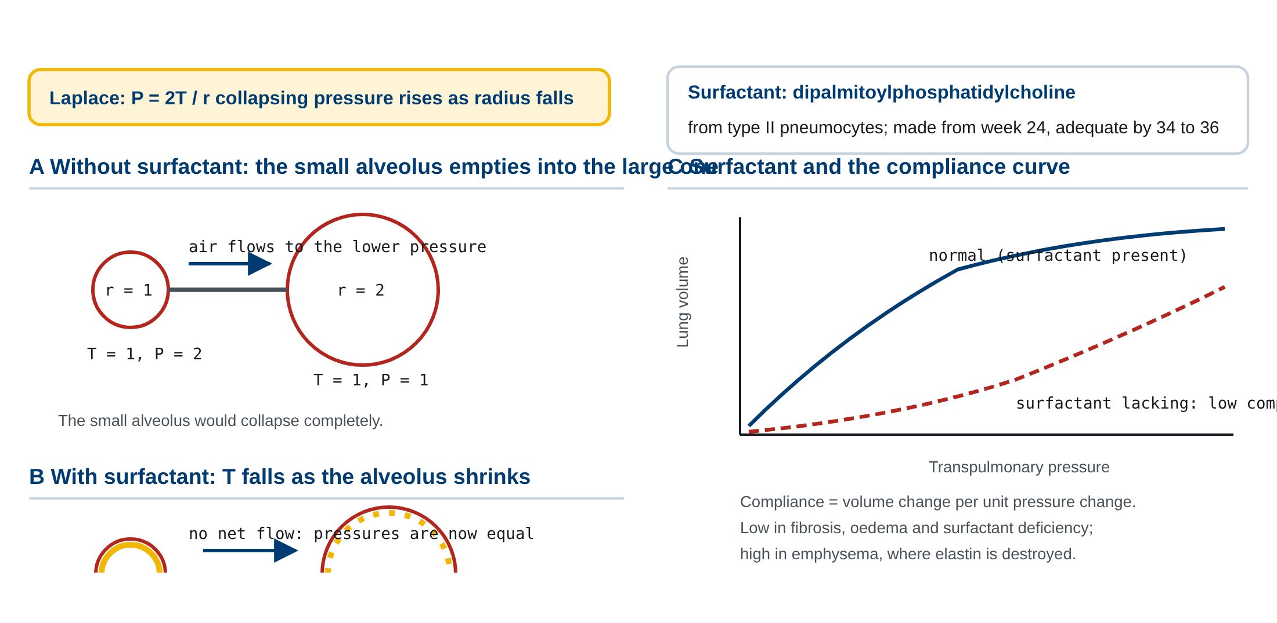
04 4. 폐의 탄성, 표면장력과 surfactant
Laplace 관계와 surfactant의 작용. 반지름이 다른 두 폐포에서 표면장력이 같을 때 생기는 붕괴 문제, surfactant가 면적당 밀도에 따라 표면장력을 바꿔 이를 해결하는 방식, 그리고 순응도 곡선의 변화를 함께 보인다.
M01-W01-L02 · 호흡계 요약: 환기·가스교환·산소 운반 15
Notes:
Laplace 관계와 surfactant의 작용. 반지름이 다른 두 폐포에서 표면장력이 같을 때 생기는 붕괴 문제, surfactant가 면적당 밀도에 따라 표면장력을 바꿔 이를 해결하는 방식, 그리고 순응도 곡선의 변화를 함께 보인다.

Slide 16
05 5. 폐용적과 폐용량, 그리고 환기량의 계산
• 호흡 기능을 수치로 다루려면 용어를 정확히 구분해야 한다. 용적(volume) 은 더 이상 나눌 수 없는 단위이고, 용량(capacity) 은 둘 이상의 용적을 합한 값이다.
• 네 가지 용적은 다음과 같다.
• 일회호흡량(tidal volume, TV): 평상시 한 번의 호흡으로 들이쉬고 내쉬는 양. 약 500 mL
• 흡기 예비량(inspiratory reserve volume, IRV): 평상시 흡기 뒤에 더 들이쉴 수 있는 양. 약 3000 mL
• 호기 예비량(expiratory reserve volume, ERV): 평상시 호기 뒤에 더 내쉴 수 있는 양. 약 1100 mL
• 잔류량(residual volume, RV): 최대한 내쉰 뒤에도 폐에 남는 양. 약 1200 mL
• 주요 용량은 다음과 같다.
• 흡기 용량(IC) = TV + IRV
• 기능적 잔류용량(functional residual capacity, FRC) = ERV + RV: 안정 호기말에 폐에 남아 있는 양
• 폐활량(vital capacity, VC) = IRV + TV + ERV: 최대로 들이쉰 뒤 최대로 내쉴 수 있는 양
• 총폐용량(total lung capacity, TLC) = VC + RV
• 여기서 중요한 제약이 있다. Spirometry로는 잔류량을 측정할 수 없다. Spirometer는 입으로 드나드는 공기만 재는데, 잔류량은 정의상 밖으로 나오지 않는 공기다. 따라서 RV와 그것을 포함하는 FRC, TLC는 helium 희석법이나 body plethysmography 같은 다른 방법으로 구해야 한다. 이 제약이 폐기능검사 해석에서 어떤 결과를 낳는지는 10절에서 다룬다.
• 환기량 계산은 다음과 같다.
• 분당 환기량(minute ventilation) = 일회호흡량 × 호흡수 = 500 mL × 12회/분 = 6000 mL/분
• 그러나 이 가운데 사강을 채우는 공기는 교환에 참여하지 않는다. 실제 교환에 기여하는 양이 폐포 환기량(alveolar ventilation) 이다.
• 폐포 환기량 = (일회호흡량 − 사강) × 호흡수 = (500 − 150) × 12 = 4200 mL/분
• 이 식이 임상적으로 중요한 이유는, 같은 분당 환기량이 호흡 양식에 따라 전혀 다른 폐포 환기량을 만든다는 점이다.
M01-W01-L02 · 호흡계 요약: 환기·가스교환·산소 운반 16

Slide 17
05 5. 폐용적과 폐용량, 그리고 환기량의 계산
호흡 양식 | 일회호흡량 | 호흡수 | 분당 환기량 | 폐포 환기량
정상 | 500 mL | 12회 | 6000 mL | 4200 mL
얕고 빠름 | 250 mL | 24회 | 6000 mL | 2400 mL
깊고 느림 | 1000 mL | 6회 | 6000 mL | 5100 mL
M01-W01-L02 · 호흡계 요약: 환기·가스교환·산소 운반 17

Slide 18
05 5. 폐용적과 폐용량, 그리고 환기량의 계산
• 세 경우의 분당 환기량이 모두 같지만 폐포 환기량은 2400 mL에서 5100 mL까지 두 배 이상 차이가 난다. 사강이 고정값이므로 일회호흡량이 작을수록 그중 사강이 차지하는 비율이 커지기 때문이다.
M01-W01-L02 · 호흡계 요약: 환기·가스교환·산소 운반 18

Slide 19
05 5. 폐용적과 폐용량, 그리고 환기량의 계산
시험에서 가려내는 지점 시험에서 가려내는 지점 표의 세 줄이 그대로 출제된다. 분당 환기량이 같아도 얕고 빠른 호흡이 폐포 환기량을 떨어뜨린다. 사강이 고정값이므로 일회호흡량이 작을수록 사강의 비율이 커지기 때문이다. 수술 후 통증으로 얕게 숨 쉬는 환자, 복수나 비만으로 횡격막이 눌린 환자, 과호흡처럼 보이는 폐색전 환자에서 "숨은 자주 쉬는데 PCO₂가 올라간다"는 조합이 나오는 이유다. 반대로 대사성 산증의 Kussmaul 호흡은 깊고 빠른 호흡이어서 폐포 환기량을 최대로 올린다.
핵심 정리 환기의 효율을 판단할 때는 분당 환기량이 아니라 폐포 환기량을 보아야 한다. 통증이나 복부 팽만으로 얕고 빠르게 숨 쉬는 환자가 겉보기 환기량은 정상인데도 이산화탄소가 쌓이는 이유가 여기에 있다.
M01-W01-L02 · 호흡계 요약: 환기·가스교환·산소 운반 19

Slide 20
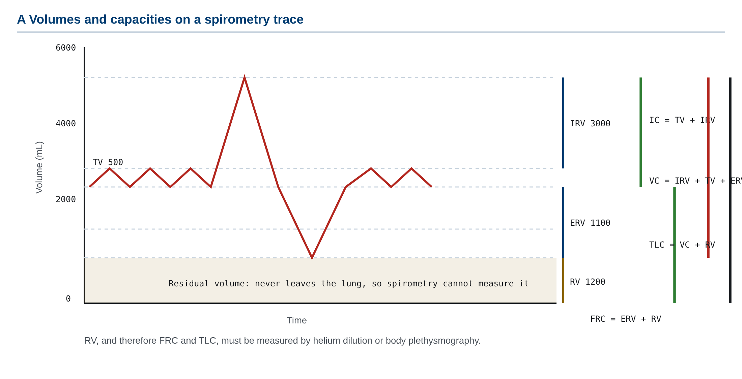
05 5. 폐용적과 폐용량, 그리고 환기량의 계산
폐용적과 폐용량의 관계를 spirometry 곡선 위에 표시한 그림. 잔류량이 spirometry로 측정되지 않는 범위, 그리고 호흡 양식에 따른 폐포 환기량의 차이를 함께 보인다.
M01-W01-L02 · 호흡계 요약: 환기·가스교환·산소 운반 20
Notes:
폐용적과 폐용량의 관계를 spirometry 곡선 위에 표시한 그림. 잔류량이 spirometry로 측정되지 않는 범위, 그리고 호흡 양식에 따른 폐포 환기량의 차이를 함께 보인다.

Slide 21
06 6. 폐에서의 가스 교환과 환기–관류 관계
• 폐포와 모세혈관 사이의 교환은 순수한 확산이며, 방향과 양은 분압차가 정한다. 기체의 분압은 Dalton 법칙에 따라 전체 압력에 그 기체의 비율을 곱한 값이다. 대기압 760 mmHg에서 산소가 21%이므로 대기의 산소 분압은 약 160 mmHg다.
• 들이쉰 공기가 기도를 지나면서 수증기로 포화되므로 폐포에 도달할 때 수증기압 47 mmHg를 빼야 하고, 폐포에서는 산소가 혈액으로 빠져나가고 이산화탄소가 들어오므로 분압이 더 바뀐다. 결과적인 수치는 다음과 같다.
M01-W01-L02 · 호흡계 요약: 환기·가스교환·산소 운반 21

Slide 22
06 6. 폐에서의 가스 교환과 환기–관류 관계
위치 | 산소 분압 | 이산화탄소 분압
대기 | 160 mmHg | 0.3 mmHg
폐포 | 100 mmHg | 40 mmHg
폐 모세혈관 유입 혈액 | 40 mmHg | 46 mmHg
폐 모세혈관 유출 혈액 | 100 mmHg | 40 mmHg
조직 | 40 mmHg 이하 | 46 mmHg 이상
M01-W01-L02 · 호흡계 요약: 환기·가스교환·산소 운반 22

Slide 23
06 6. 폐에서의 가스 교환과 환기–관류 관계
• 산소는 폐포(100)에서 혈액(40)으로, 이산화탄소는 혈액(46)에서 폐포(40)으로 확산한다. 주목할 점은 이산화탄소의 분압차가 6 mmHg에 불과한데도 산소와 비슷한 양이 교환된다는 사실이다. 이산화탄소가 혈장에 약 20배 잘 녹기 때문이다. 확산량은 분압차와 용해도의 곱에 비례한다(Fick의 확산 법칙).
• 확산량을 결정하는 변수를 정리하면, 교환 면적에 비례하고, 분압차에 비례하고, 막 두께에 반비례한다. 폐포의 넓은 면적(약 70 m²)과 얇은 막(약 0.5 μm)이 효율의 근거다. 폐섬유화나 폐부종에서 막이 두꺼워지면 확산이 제한되고, emphysema에서 폐포 벽이 파괴되어 면적이 줄면 역시 교환이 줄어든다.
• 가스 교환이 제대로 되려면 폐포에 공기가 들어오는 것만으로 부족하고, 그 폐포 주위에 혈류가 흘러야 한다. 이 둘의 비율이 환기–관류 비(ventilation–perfusion ratio, V/Q) 이며, 전체 폐의 평균값은 약 0.8이다. V/Q 불균형의 두 극단은 다음과 같다.
• 사강(dead space) 상황: V/Q가 무한대에 가까움. 환기는 되는데 혈류가 없다. 폐혈전증에서 혈류가 막힌 구역이 이에 해당한다. 들어온 공기가 교환 없이 그대로 나간다.
• 단락(shunt) 상황: V/Q가 0에 가까움. 혈류는 있는데 환기가 안 된다. 폐렴으로 폐포가 액체로 채워지거나 무기폐로 폐포가 붕괴한 경우다. 혈액이 산소를 받지 못한 채 전신으로 나간다.
• 몸은 V/Q를 맞추려는 국소 조절 기능을 가지고 있다. 저산소성 폐혈관 수축(hypoxic pulmonary vasoconstriction) 은 폐포 산소 분압이 낮은 구역의 혈관을 수축시켜, 환기가 나쁜 구역으로 가는 혈류를 줄이고 환기가 좋은 구역으로 돌린다. 전신 혈관이 저산소에서 확장하는 것과 반대 방향의 반응이며, 폐의 목적이 다르기 때문에 그렇다.
M01-W01-L02 · 호흡계 요약: 환기·가스교환·산소 운반 23

Slide 24
06 6. 폐에서의 가스 교환과 환기–관류 관계
임상 연계 임상 연계 단락에 의한 저산소증은 산소를 많이 투여해도 잘 교정되지 않는다. 혈액이 환기되지 않는 구역을 지나므로, 다른 폐포의 산소 분압을 더 올린다 해도 그 혈액은 산소와 만나지 못한다. 반면 환기 저하에 의한 저산소증은 산소 투여로 쉽게 교정된다. 산소를 주었는데 산소 포화도가 오르지 않는다면 단락을 의심해야 한다.
M01-W01-L02 · 호흡계 요약: 환기·가스교환·산소 운반 24

Slide 25
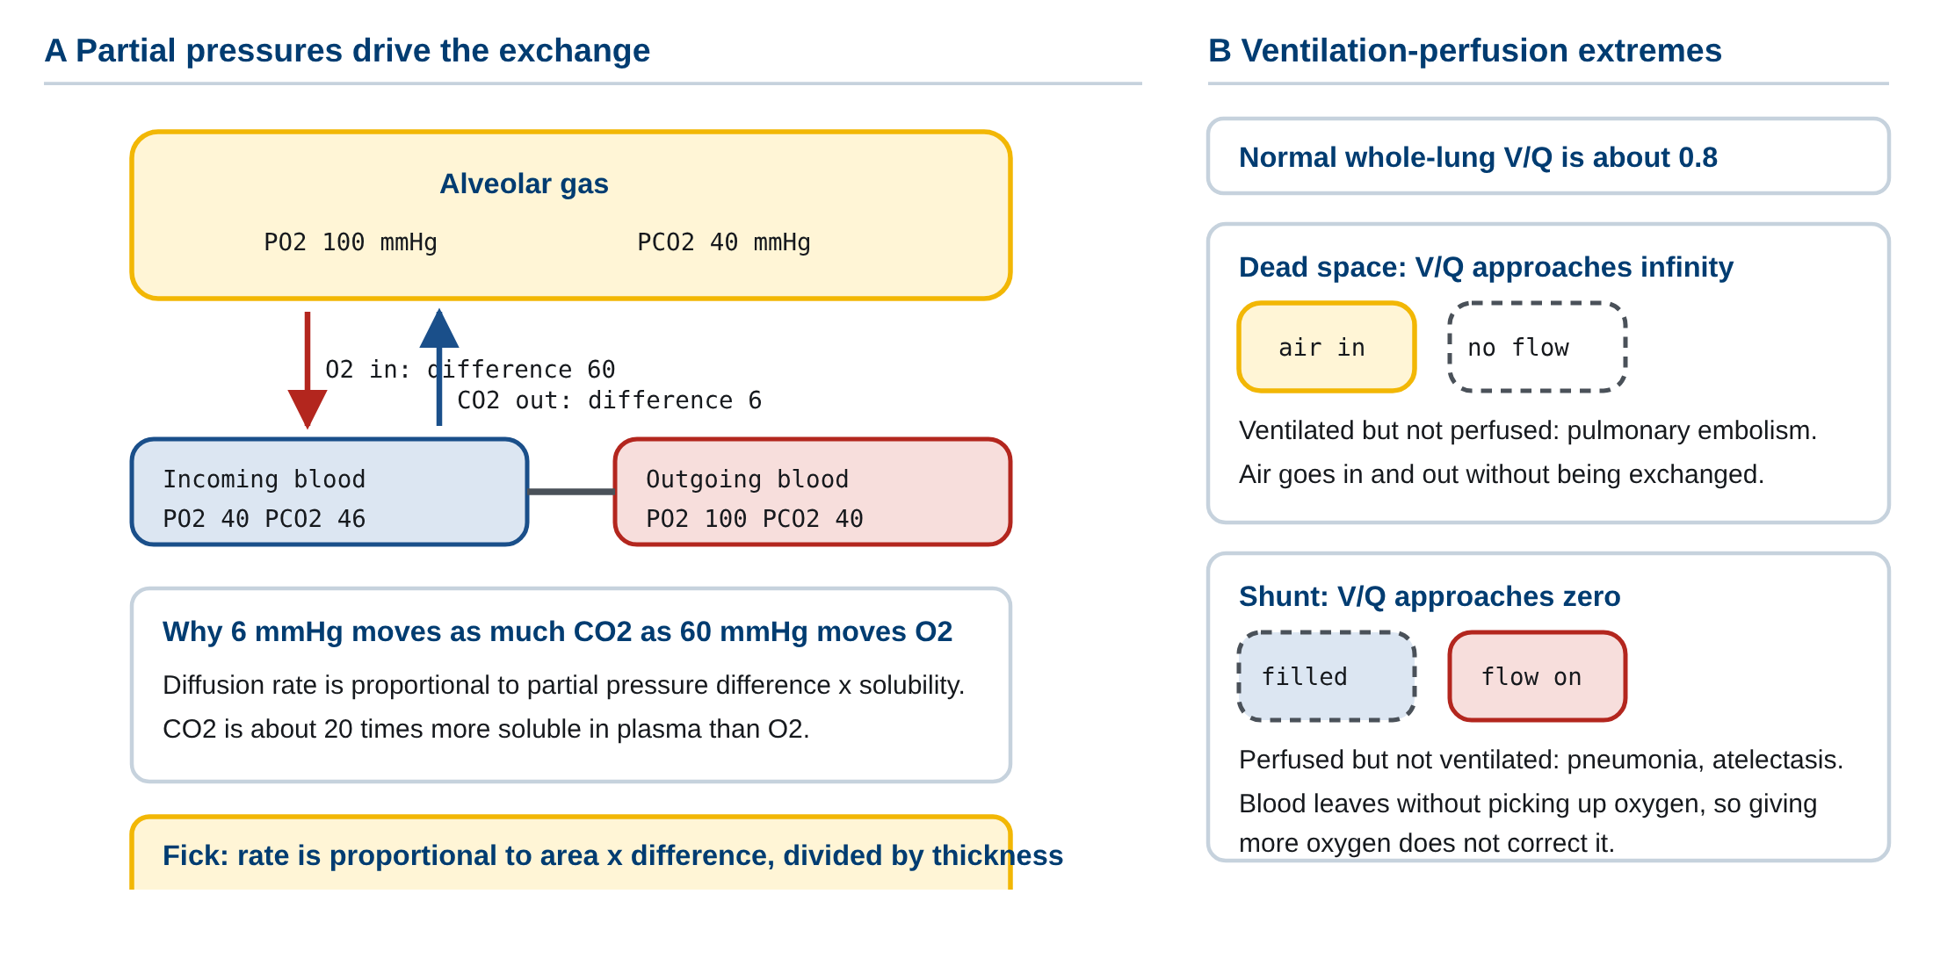
06 6. 폐에서의 가스 교환과 환기–관류 관계
폐포–모세혈관 사이의 가스 교환과 환기–관류 관계. 각 위치의 산소·이산화탄소 분압, 확산량을 정하는 변수, 그리고 사강과 단락 두 극단의 V/Q 상태를 함께 보인다.
M01-W01-L02 · 호흡계 요약: 환기·가스교환·산소 운반 25
Notes:
폐포–모세혈관 사이의 가스 교환과 환기–관류 관계. 각 위치의 산소·이산화탄소 분압, 확산량을 정하는 변수, 그리고 사강과 단락 두 극단의 V/Q 상태를 함께 보인다.

Slide 26
07 7. 산소의 운반: 헤모글로빈과 산소해리곡선
• 산소는 물에 잘 녹지 않는다. 100 mL의 혈장에 물리적으로 녹는 산소는 약 0.3 mL뿐이며, 이것만으로는 조직의 요구량을 전혀 채울 수 없다. 따라서 산소의 약 98.5%는 적혈구 안의 헤모글로빈(hemoglobin) 에 결합해 운반된다. 100 mL의 혈액이 운반하는 산소는 약 20 mL로, 물리적 용해량의 약 70배다.
• 헤모글로빈은 네 개의 subunit(성인에서 α 사슬 둘과 β 사슬 둘)로 이루어지고 각 subunit에 heme이 하나씩 있다. Heme 중심의 Fe²⁺에 산소 분자 하나가 결합하므로, 헤모글로빈 하나가 산소 네 개를 실을 수 있다.
• 산소해리곡선(oxygen dissociation curve) 은 산소 분압에 따른 헤모글로빈 포화도를 나타낸 곡선이며, 직선이 아니라 S자(sigmoid) 모양이다. 이 모양이 생기는 이유가 협동 결합(cooperative binding) 이다. 산소 하나가 결합하면 헤모글로빈의 구조가 바뀌어(T 상태에서 R 상태로) 다음 산소가 결합하기 쉬워진다. 따라서 중간 분압 영역에서 곡선이 급격히 올라간다.
• S자 모양이 생리학적으로 중요한 이유는 두 구간의 성질이 다르기 때문이다.
• 높은 분압 구간(60~100 mmHg)에서 곡선이 평탄하다. 폐포 산소 분압이 100에서 60으로 떨어져도 포화도는 97.5%에서 90%로만 떨어진다. 고도가 높은 곳이나 중등도의 폐 질환에서도 산소 적재가 유지되는 안전 여유를 준다.
• 낮은 분압 구간(20~40 mmHg)에서 곡선이 급하다. 조직의 산소 분압이 조금만 떨어져도 포화도가 크게 떨어지므로 산소를 많이 내려놓는다. 활발히 일하는 조직이 더 많은 산소를 받는 기전이다.
• 곡선은 조건에 따라 좌우로 이동한다. 우측 이동은 같은 분압에서 포화도가 낮아지는 것이므로 산소를 더 잘 내려놓는 상태이며, 다음 네 요인이 일으킨다.
• 수소이온 농도 증가(pH 저하): Bohr 효과
• 이산화탄소 분압 증가
• 체온 상승
• 2,3-bisphosphoglycerate(2,3-BPG) 증가
• 이 네 요인의 공통점은 모두 대사가 활발한 조직의 특징이라는 점이다. 운동하는 근육은 젖산을 내어 pH가 낮고, 이산화탄소를 많이 만들고, 열을 내므로, 그 조직에서 곡선이 우측으로 이동해 산소가 더 많이 풀린다. 산소가 필요한 곳에서 자동으로 산소가 더 공급되는 구조다.
• 좌측 이동은 산소를 더 꼭 붙잡는 상태다. 태아 헤모글로빈(HbF)은 2,3-BPG와의 친화도가 낮아 곡선이 좌측에 있으며, 이 덕분에 태반에서 산모의 헤모글로빈으로부터 산소를 받아올 수 있다.
M01-W01-L02 · 호흡계 요약: 환기·가스교환·산소 운반 26

Slide 27
07 7. 산소의 운반: 헤모글로빈과 산소해리곡선
임상 연계 임상 연계 일산화탄소는 헤모글로빈에 산소보다 약 250배 강하게 결합하므로 소량으로도 산소 자리를 빼앗는다. 더 나쁜 것은 남은 자리에 붙은 산소마저 잘 풀리지 않게 곡선을 좌측으로 이동시킨다는 점이다. 또한 혈액에 녹아 있는 산소 분압은 정상이므로 pulse oximetry와 산소 분압 측정이 모두 정상으로 나올 수 있다. 조직은 산소를 받지 못하는데도 수치가 정상인 것이 일산화탄소 중독의 위험이다.
시험에서 가려내는 지점 시험에서 가려내는 지점 곡선을 좌우로 미는 요인을 외울 때는 "조직에서 일어나는 일은 모두 우측"으로 묶으면 된다. 산, CO₂, 열, 2,3-BPG가 모두 그렇다. 반대쪽은 태아 헤모글로빈, 저체온, 알칼리증, 메트헤모글로빈, 일산화탄소다. 그리고 세 가지 저산소 상태를 분압·포화도·총 함량으로 갈라야 한다. 빈혈은 분압 정상, 포화도 정상, 총 함량 감소다. 일산화탄소 중독은 분압 정상, 산소결합 포화도 감소(그러나 일반 pulse oximetry는 정상으로 읽는다), 함량 감소다. 메트헤모글로빈혈증은 Fe³⁺로 산화되어 산소를 싣지 못하며 pulse oximetry가 포화도와 무관하게 85% 부근으로 고정되는 특징이 있고, methylene blue로 치료한다. 세 경우 모두 PaO₂가 정상이라는 점이 공통이며, 그래서 분압만 보면 놓친다.
M01-W01-L02 · 호흡계 요약: 환기·가스교환·산소 운반 27

Slide 28
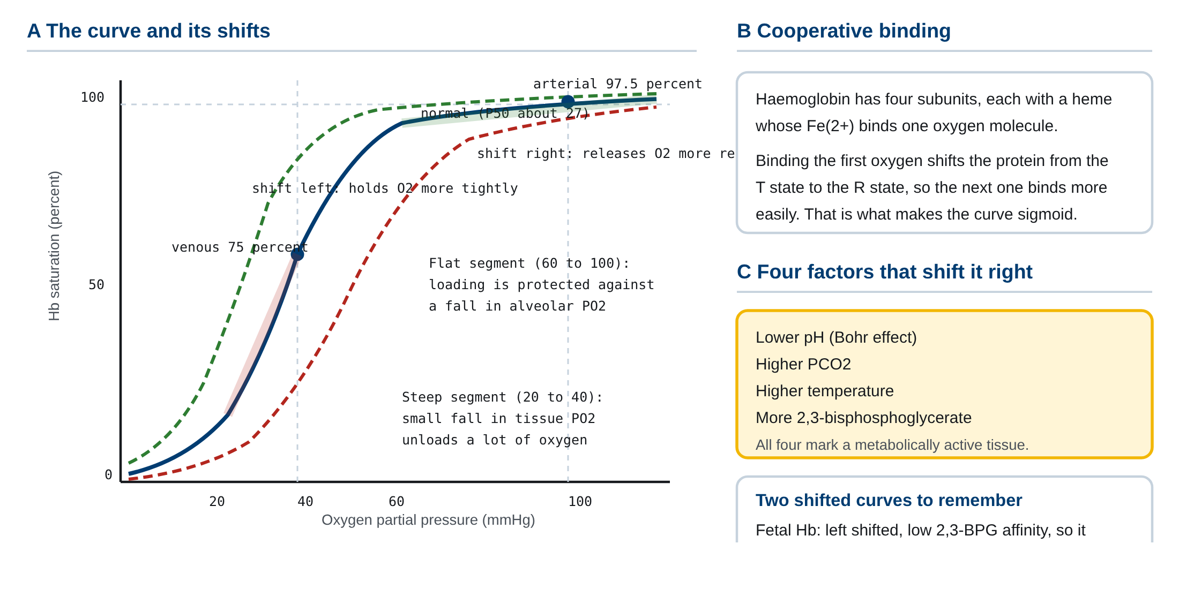
07 7. 산소의 운반: 헤모글로빈과 산소해리곡선
산소해리곡선의 S자 모양과 좌우 이동. 협동 결합이 만드는 곡선의 형태, 평탄 구간과 급한 구간의 생리적 의미, 우측 이동을 일으키는 네 요인, 그리고 태아 헤모글로빈과 일산화탄소 결합 헤모글로빈의 곡선 위치를 함께 보인다.
M01-W01-L02 · 호흡계 요약: 환기·가스교환·산소 운반 28
Notes:
산소해리곡선의 S자 모양과 좌우 이동. 협동 결합이 만드는 곡선의 형태, 평탄 구간과 급한 구간의 생리적 의미, 우측 이동을 일으키는 네 요인, 그리고 태아 헤모글로빈과 일산화탄소 결합 헤모글로빈의 곡선 위치를 함께 보인다.

Slide 29
REFERENCES 참고문헌
• West JB, Luks AM. West's Respiratory Physiology: The Essentials. 11th ed. Wolters Kluwer; 2021.
• Hall JE, Hall ME. Guyton and Hall Textbook of Medical Physiology. 14th ed. Elsevier; 2021. Unit VII, Respiration.
• Boron WF, Boulpaep EL. Medical Physiology. 3rd ed. Elsevier; 2017. Section V, The Respiratory System.
• Levitzky MG. Pulmonary Physiology. 9th ed. McGraw Hill; 2018.
• Costanzo LS. Physiology. 7th ed. Elsevier; 2022. Chapter 5, Respiratory Physiology.
• Barrett KE, Barman SM, Brooks HL, Yuan JXJ. Ganong's Review of Medical Physiology. 26th ed. McGraw Hill; 2019. Section VI, Respiratory Physiology.
M01-W01-L02 · 호흡계 요약: 환기·가스교환·산소 운반 29

